Slide 1
«Коммерциализация специализированного медико-диагностического программного комплекса для количественной оценки объема поражения при диссеминированных формах туберкулеза легких и системы взаимодействия с пользователями через интернет» Номер заявки
ООО Системный Интегратор Здоровья (СИЗ)
г. Екатеринбург

Slide 2
ОБЩИЕ СВЕДЕНИЯ
Наименование НИОКР: | «Коммерциализация специализированного медико-диагностического программного комплекса для количественной оценки объема поражения при диссеминированных формах туберкулеза легких и системы взаимодействия с пользователями через интернет»
Наименование создаваемого продукта: | Специализированный медико-диагностический программный комплекс для количественной оценки объема поражения при диссеминированных формах туберкулеза легких и система взаимодействия с пользователями через интернет

Slide 3
ОБЩИЕ СВЕДЕНИЯ
Срок планируемого выхода на рынок: | через 2 года и 4 месяца новые инвестиционные вложения в проект окупятся и начнут приносить доходы
Потребители создаваемой продукции: | Врачи-диагносты и медицинские учреждения, занимающиеся проблемами туберкулеза в России и за рубежом. Например: в России пульмонологических центров - 950 штук, медучреждений общего профиля с отделениями пульмонологии - около 5000.

Slide 4
НАУКА
Суть научной новизны продукта: | Предложен новый инструмент анализа КТ изображений. Использование инструмента позволило решить задачи обработки изображений: ввода новых критериев количественной оценки и формализации диагностических признаков, таких как структура и плотность ткани легкого; исследование структуры опухоли и других патологических изменений на различных цифровых медицинских изображениях; исследование границы опухоли и других патологических изменений; количественная оценка патологических изменений; Разработана интеллектуальная система поддержки принятия решения по определению характера патологии области интереса.

Slide 5
НАУКА
Потребность в таких комплексах крайне велика, и эти системы приобретаются из-за рубежа медицинскими учреждениями данного профиля. Использование комплекса позволяет повысить точность постановки диагноза до 100% даже врачами средней квалификации. На сегодняшний день вероятность постановки точного диагноза около 25-30%.
Разработанные технологии очень перспективны и могут быть востребованы не только в области исследований заболеваний легких, но и в области диагностики других заболеваний, что было подтверждено материалами конференции Evidence Live 2015, Оксфордский университет, Великобритания.
Собравшихся интересовали возможности применения инновационного метода в других областях медицины, кроме фтизиатрии и пульмонологии.
От иностранных коллег поступили предложения о совместном проведении исследований в предметной области.
Разработанный нами программный комплекс будет очень полезен онкодиспансерам, т.к. позволяет не только повысить точность диагностики, но измерить степень активности онкологического процесса в легких, т.к. смертность от рака легкого стоит на первом месте среди смертности в результате онкологии.

Slide 6
НАУКА
Научно-технический и практический задел: | Предприятием зарегистрированы следующие объекты интеллектуальной собственности: Программа для ЭВМ «Система взаимодействия, специализированного медико-диагностического программного комплекса с пользователями через интернет. Специфика патологии - туберкулез легких» (свидетельство о регистрации №2017618676 от 08.06.2017); 2. Программа для ЭВМ «Способ количественной оценки объёма поражения при диссеминированных формах туберкулеза легких» (свидетельство о регистрации №2017661203 от 05.10.2017) Проведен анализ рынка, продуктов конкурентов. Составлен подробный план расходов и доходов.

Slide 7
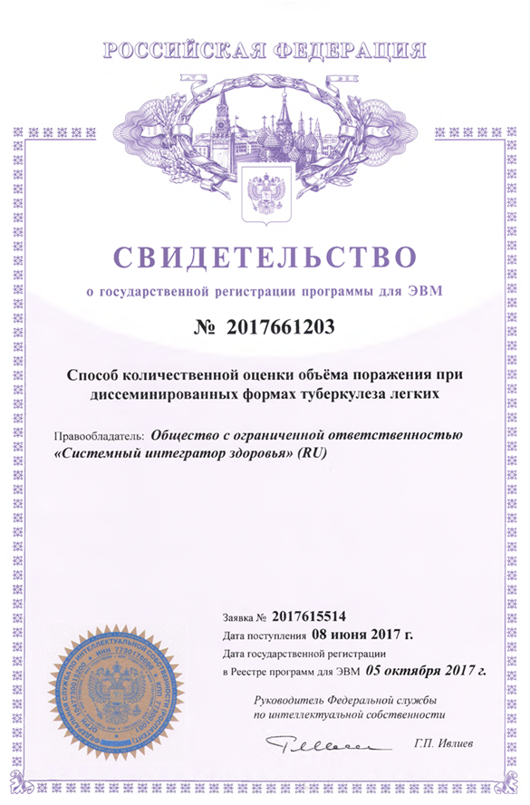
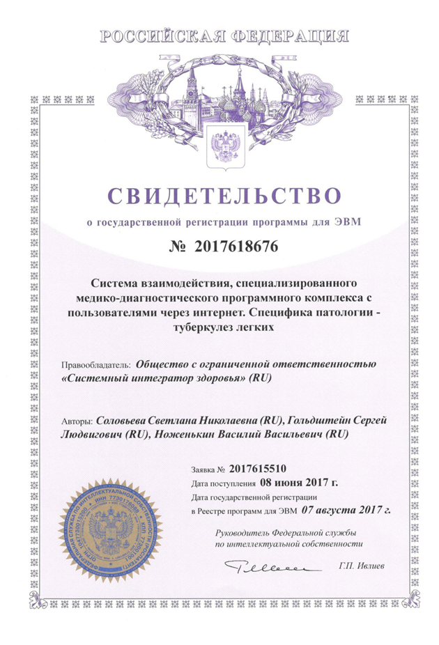
НАУКА

Slide 8
НАУКА
Планируемая к созданию интеллектуальная собственность: | В результате коммерциализации новой интеллектуальной собственности создано не будет, т.к. объекты интеллектуальной собственности были получены и зарегистрированы в результате программ «Старт-1» и «Старт-2». ООО «СИЗ» перешло на следующий этап бизнес-модели – коммерциализация разработанных объектов интеллектуальной собственности.

Slide 9
Партнеры
На текущий момент мы изучили опыт инсталлирования подобных систем в США и Европе, который еще раз подтвердил их востребованность в своем сегменте.
Анализ российского рынка говорит о том, что:
во-первых, как таковой данный рынок не сформирован,
во-вторых, нет какой-либо стандартизации в области данных продуктов;
в-третьих, на рынке существуют единичные разработки западных производителей, которые неадекватно дороги для российского рынка.
в-четвертых, полный объем программного обеспечения, позволяющего более точно реконструировать результаты обследования на томографе, имеющего в работе систему интеллектуального подсказчика и обеспечивающего хранение информации на сервере в удаленном доступе, аналогами не представлен.
Особенностью исследований в нашей области является то, что все конкуренты –
это потенциальные партнеры, компании, занимающиеся аналогичными видами исследований и разработок.

Slide 10
ХАРАКТЕРИСТИКИ
Основные характеристики продукта и преимущества перед аналогами
Параметр | Наш продукт | Anatomage | Real View Imaging | Philips | Toshiba
Система интеллектуальной подсказки | Присутствует | Представлен на достаточно низком уровне | Отсутствует | Отсутствует | Отсутствует
Система взаимодействия с пользователем через интернет | Присутствует | Отсутствует | Отсутствует | Отсутствует | Отсутствует
Качество 3D-реконструкции | Высокое | Среднее | Высокое | Высокое | Среднее

Slide 11
ХАРАКТЕРИСТИКИ
Основные характеристики продукта и преимущества перед аналогами
Параметр | Наш продукт | Anatomage | Real View Imaging | Philips | Toshiba
Новый алгоритм расчета для определения объема диссеминированных поражений легких | Присутствует | Отсутствует | Отсутствует | Отсутствует | Отсутствует
Страна-производитель | Россия | Италия | Израиль | Нидерланды | Япония

Slide 12
БИЗНЕС МОДЕЛЬ
Реализация проекта рассматривается через заключение лицензионных договоров с партнерами, которые выступят посредниками с медицинскими учреждениями и по факту выполнят роль структуры, которая осуществляет реализацию и коммерциализацию проекта на территории РФ и за рубежом. (письма согласия на реализацию данного продукта прилагаются в материалах заявки)
За счет создания системы партнеров удастся получить максимально широкий охват во всех регионах Российской Федерации. Разработан лицензионный договор, согласно которому лицензиат на определенной территории в установленные сроки проводит комплекс мероприятий по заключению от своего имени договоров с медицинскими учреждениями на предоставление обработки данных компьютерной томографии по заранее согласованным и установленным ценам, после чего проводит интеграцию программного обеспечения, размещает согласованные макеты медиа и рекламных материалов в местах продажи услуги конечным потребителям.
В зависимости от количества проживающего населения в том или ином регионе будут подбираться различное количество партнеров для продвижения услуги и максимально быстрого охвата рынка целиком.

Slide 13
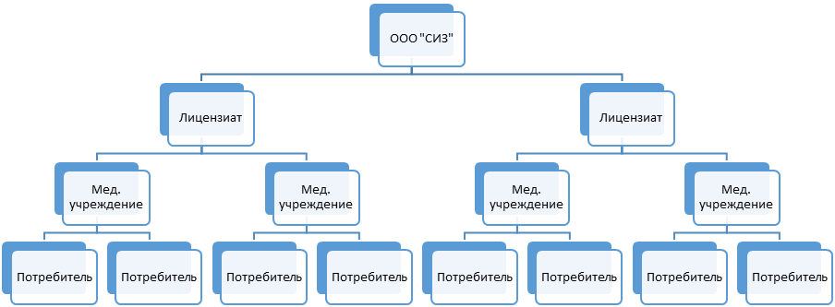
БИЗНЕС МОДЕЛЬ

Slide 14
СТРАТЕГИЯ ПРОДВИЖЕНИЯ
Предполагается заключение агентских и лицензионных договоров с предпринимателями и медицинскими организациями с целью продвижения программного комплекса.
Кроме того, на рынке России существует канал распределения нулевого уровня: прямая продажа конечным потребителям. Сильные стороны канала распределения нулевого уровня: отсутствие затрат у продавца на организацию канала распространения, контроль во взаимоотношениях с конечным потребителем.
Кроме того, мы планируем устанавливать программный комплекс в клиники на бесплатной основе, а оплата будет производиться только после проведения диагностической процедуры. Такой маркетинговый ход, как мы рассчитываем, приведет к тому, что практически каждая клиника, к которой мы обратимся с предложением, согласится установить программный комплекс на своем оборудовании и будет использовать его в случае необходимости.
Такая схема распространения также дает возможность не раскрывать ноу-хау, устанавливая на базе клиента только механизмы первичной обработки полученных в результате диагностики данных, а механизм, производящий расчеты будет храниться на нашем сервере, исключая возможность его копирования.

Slide 15
БИЗНЕС
Использование такой системы продвижения и реализации нашего продукта на рынке, а именно установка ПО в клиниках бесплатно, позволит получить доход от каждого проведенного исследования в определенном соотношении с клиникой.
Например:
Стоимость диагностики для конечного потребителя – 1200 рублей.
Объем реализации ООО «СИЗ» из этой суммы – 900 рублей или 75%.
Объем реализации клиники из этой суммы – 300 рублей или 25%.
Применение данной бизнес-модели позволит ООО «СИЗ» выйти на следующие показатели финансово-хозяйственной деятельности.

Slide 16
БИЗНЕС
Параметр | 1-ый год после НИОКР | 2-ой год после НИОКР | 3-ий год после НИОКР
Оценочный объем рынка (платежеспособного спроса), млн. руб.: | 1,7 | 2,0 | 2,0
Потенциальная доля создаваемого продукта на рынке: | 45,7% | 70% | 80%
Выручка от реализации продукции, млн. руб.: | 6,4 | 9,8 | 11,2

Slide 17
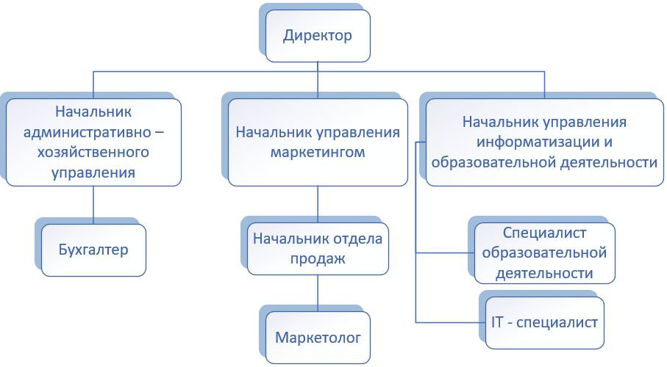
БИЗНЕС
БИЗНЕС
На предприятии разработана организационная структура управления, а так же схема привлечения новых специалистов, с целью повышения объема продаж.

Slide 18
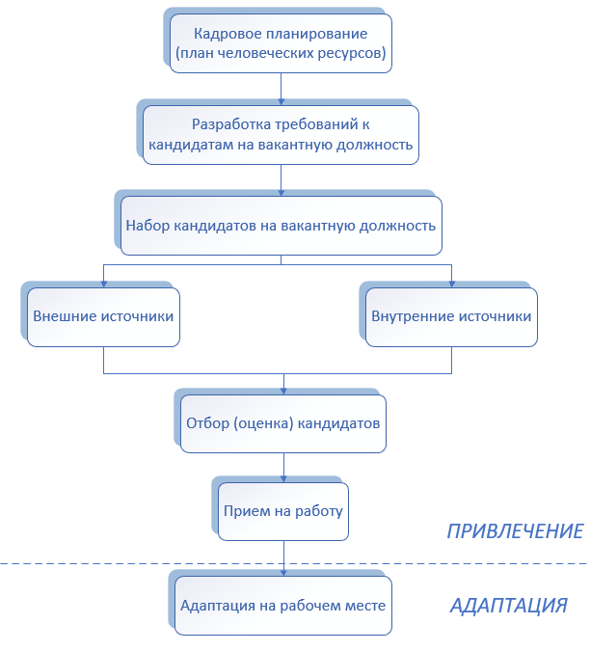
БИЗНЕС
БИЗНЕС

Slide 19
КОМАНДА
ФИО | Роль в проекте, должность | Обязанности в проекте | Образование и регалии
Соловьева Светлана Николаевна | Руководитель проекта | Руководство работой команды | д.э.н., профессор кафедры ТФ, ФТИ ФГАОУ ВО УрФУ им. первого Президента России Б.Н. Ельцина
Гольдштейн Сергей Людвигович | Ведущий специалист в области информационных технологий | Организация процессов информационного развития и усовершенствования продукта | д.т.н., профессор кафедры ТФ, ФТИ ФГАОУ ВО УрФУ им. первого Президента России Б.Н. Ельцина
Шаповалов Николай Николаевич | Генеральный директор ООО «СИЗ» | Организатор процессов продвижения и реализации проекта | Юридическая академия г.Екатеринбург; цивилист,; имеет многолетний опыт юридического сопровождения коммерческих продуктов на рынок

Slide 20
КОМАНДА
ФИО | Роль в проекте, должность | Обязанности в проекте | Образование и регалии
Скорняков Сергей Николаевич | Консультант | Консультации по развитию продукта и взаимодействию с потребителем | д.м.н., профессор, главный внештатный специалист по фтизиатрии и торакальной хирургии Уральск. Федер. окр., директор УНИИФ
Савельев Александр Владимирович | Консультант | Консультации по развитию продукта и взаимодействию с потребителем | к.м.н., заведующий отделением, врач-рентгенолог УНИИФ
Долошкан Максим Георгиевич | Маркетолог | Продвижение продукта на рынке | УРФУ; специальность – маркетолог; Владелец сети компаний «Полдома»
Жоголева Марина Андреевна | Юрист | Правовое обеспечение проекта | аспирант, преподаватель-исследователь, УрГЮУ

Slide 21
КОМАНДА
Опыт команды в выполнении НИОКР и коммерциализации инновационной продукции: | Участие в программах: «Старт-1» и «Старт-2»; Создание бизнес-модели и сопровождение в продвижении продукции ООО «Лаборатория инноваций»: выручка предприятия с ноября 2016 выросла с 10501.0 тыс.руб. до 119287.0 тыс.руб в 2017г.; прибыль выросла с 1846.0 тыс.руб. до 55892.0 тыс.руб. ( балансы ООО «Лаборатория инноваций»и отчеты о финансовых результатах за 2016 и 2017 год прилагаются в материалах заявки).

